Slide 1
Электроемкость. Конденсаторы

Slide 2
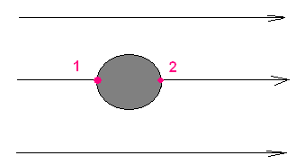
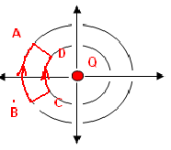
Опрос пройденного блока по теме « Напряженность электрического поля. Потенциал.»
1. Проводящий шар находится в однородном электростатическом поле. Сравнить потенциалы точек 1 и 2 шара.
2. Отрицательный заряд внесен внутрь полой проводящей сферы, внешняя поверхность которой заземлена. Что можно сказать о потенциалах φ1 и φ2 в произвольных точках внутри и снаружи шара.
3. Заряд q перемещен по контуру ABCDA (на рисунке – против часовой стрелки) в поле точечного заряда Q. На каком участке или участках работа сил поля положительна, если Q > 0 и q > 0?

Slide 3
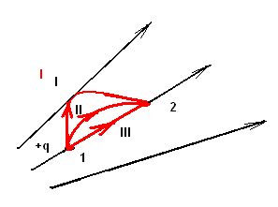
4. В неоднородном электрическом поле положительный заряд перемещается из точки 1 в точку 2 по разным траекториям. В каком случае работа сил электрического поля больше?
5. Электрическое поле создано неподвижным положительно заряженным шаром +q1. Как изменятся напряженность и потенциал поля в точке A, если в точке B будет размещен другой положительный заряд +q2 и |q2| < |q1|?
6. С какой силой действует однородное электростатическое поле, напряженность которого E = 200 000 Н/Кл, на заряд q = 5∙10–6 Кл?

Slide 4
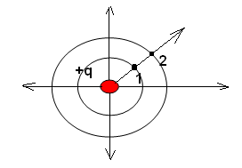
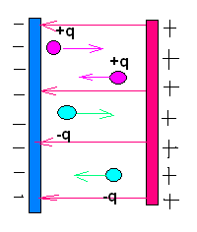
7. Определите разность потенциалов между точками 1 и 2 электрического поля точечного заряда q = 4∙10–8 Кл, если расстояния от этих точек до заряда равны соответственно 1 и 4 м?
8. В однородном электростатическом поле четыре заряда движутся по направлениям, указанным стрелками. Установите, какие заряды перемещаются под действием сил электрического поля. Какие работы по перемещению зарядов положительные, а какие отрицательные?

Slide 5
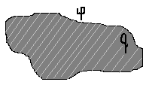
1. Емкость проводника.
Потенциал на поверхности проводника пропорционален заряду проводника.
q ~ U или q =С U
Электроемкость – физическая величина, характеризующая способность проводника накапливать заряд при заданном потенциале и определяемая как отношение заряда уединенного проводника к его потенциалу.
С=q/ U
С системе СИ единица электроемкости называется фарад (Ф):
Из – за того что заряд 1 Кл очень велик, емкость 1 Ф тоже очень велика. Поэтому на практике часто используют доли этой единицы:
1пФ = 10-12 Ф
1 мкФ = 10-6 Ф

Slide 6
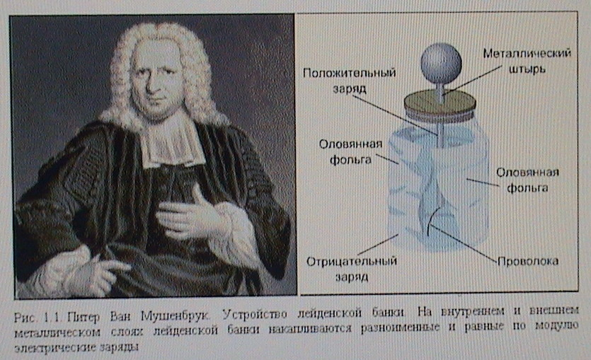
Конденсаторы. Емкость конденсатора.
Устройство, предназначенное для накопления электрического заряда и состоящее из двух близко расположенных проводников (обкладки), разделенных тонким слоем диэлектрика, называется конденсатором.
Электроемкостью конденсатора называется физическая величина, равная отношению заряда одной из пластин конденсатора (обкладки) q к разности потенциалов U между ними.
C = q / U
Первым конденсатором в истории физики стала лейденская банка, опыты с которой в середине XVIII века поставил голландский ученый Питер Ван Мушенбрук.

Slide 7
3. Емкость плоского конденсатора
Простейшим конденсатором является система из двух проводящих пластин разделенных тонким диэлектриком. Такой конденсатор называется плоским.
1) что заряд конденсатора q, а следовательно и емкость конденсатора C (согласно формулы С=q/U) будет прямо пропорционально зависеть от площади пластин (обкладок) S.
С ~ S,
2) из формулы С=q/U также видно, что чем меньше напряжение между обкладками конденсатора, тем больше емкость конденсатора С. А напряжение между обкладками U = φ1 – φ2 прямо пропорционально зависит от расстояния между обкладками d. Следовательно Между С и d существует обратно пропорциональная зависимость.
C ~1/d ,
3) вводя различные виды диэлектриков между пластинами можно изменять емкость конденсатора. Следовательно емкость конденсатора пропорциональна диэлектрической проницаемости диэлектрика ε.
С ~ ε
Тогда формула плоского конденсатора имеет вид
C = ε ε0S/d ,
Где ε0 = 8,85* 10-12 Ф/м – электрическая постоянная.

Slide 8
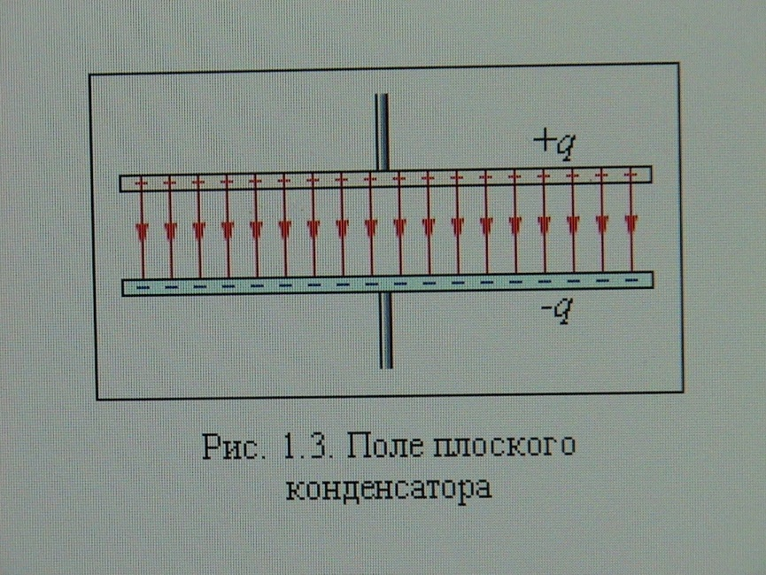
Электрическое однородное поле плоского конденсатора в основном локализовано между обкладками.
Конденсаторы первоначально использовались для накопления электрического заряда. Но сегодня когда существуют различные источники тока, потребность в накоплении электрического заряда отпала. Тем не менее конденсаторы очень широко используются в радиотехнике для:
1. Накопления электрического заряда и энергии.
2. Фильтрации и сглаживания выпрямленного тока.
3. Настройки резонансных цепей приемо-передающей аппаратуры с помощью конденсатора переменной емкости.
4. Фильтрация или развязка цепей по постоянному току и «прохождение» переменного тока через конденсатор.
И т.д.

Slide 9
Примеры конденсаторов.

Slide 10
Закрепление пройденного материала.
1. Напряженность электрического поля в пространстве между пластинами плоского конденсатора в вакууме равна 40 В/м, расстояние между пластинами равно 2 см. Каково напряжение между пластинами конденсатора?
2. Заряд на обкладках конденсатора увеличили в 2 раза. Как изменится электроемкость конденсатора?
3. Электрический заряд на одной пластине конденсатора +20 Кл а на другой -20 Кл. Напряжение между пластинами 5*104 В. Определить электроемкость конденсатора.
4. Как изменится емкость плоского конденсатора, если расстояние между его пластинами увеличить в 2 раза?
5. Как изменится напряжение на обкладках заряженного плоского конденсатора, если расстояние между его обкладками увеличить в 2раза?
6. Плоский конденсатор подключен к источнику постоянного тока. Как изменится заряд на обкладках конденсатора, если площадь пластин уменьшить в 2 раза?
7. Как изменится емкость конденсатора при его заполнении диэлектриком с проницаемостью ε = 4? Конденсатор исходно заряжен и отключен от источника тока.
8. Как изменится электроемкость конденсатора, если в пространство между пластинами вместо стекла с ε = 7 вставить парафин с ε = 2?
9. Какую площадь должны иметь пластины плоского конденсатора для того, чтобы его электроемкость была равна 1 мкФ, если между пластинами помещен слой слюды толщиной 0.1 мм? Диэлектрическая проницаемость слюды ε = 7. Электрическая постоянная равна ε0 = 8,85* 10-12 Ф/м.
(Задание №9 является дополнительным).

